Slide 1
الفصل الثاني
القوة المؤثرة على موصل يمر فيه تيار كهربائي
The Effect of magnetic field on current carrying conductor

Slide 2
تاثير المجال المغناطيسي
على جسيم مشحون
على سلك يمر به تيار كهربائي
على حلقة يمر بها تيار كهربائي

Slide 3
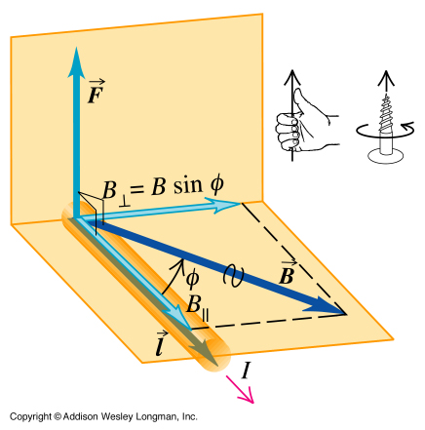

Slide 4
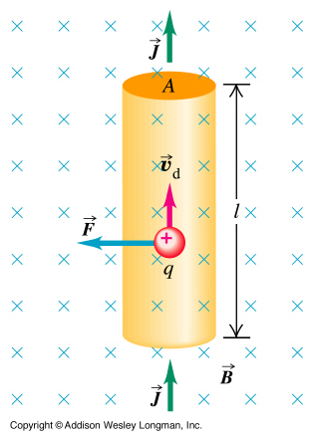
القوة على سلك مستقيم يمر فيه تيار كهربائي
في حالة سلك مستقيم طوله l ويمر خلاله تيار كهربائي شدته i في مجال مغناطيسي
من قانون القوة للشحنة المتحركة في مجال مغناطيسي
F= q v B sinѳ -------------- 1
ان مرور التيار الكهربائي في السلك هو إشارة الى حركة الالكترونات في السلك لذلك يمكن كتابة العلاقة 1 على النحو الاتي
F= ev B sinѳ -------------- 2
ان كان n عدد الإلكترونات المارة في وحدة المساحة فاذا كان السلك طوله l ومساحة مقطعة العرضي هي A فان عدد الالكترونات الحره يساوي nAl لذلك ستكتب العلاقة 2 على النحو الاتي:

Slide 5
F= (ev B sinѳ)nAl ------ 3
وبترتيب العلاقة 3 نحصل على
F= envAl B sinѳ -------------- 4
وكما نعلم بان
i = envA-------------- 5
وبتعويض العلاقة 5 في العلاقة 4 نحصل على
F= i l B sinѳ -------------- 6
Or F= I L B sinѳ -------------- 6 wher I=i and L=l
ان العلاقة 6 هي علاقة القوة المغناطيسية على سلك مستقيم يسري فيه تيار كهربائي والزاوية ѳ هي الزاوية المحصورة بين اتجاه التيار الكهربائي المار في السلك واتجاه المجال المغناطيسي
ملاحظة
اذ لم يكن السلك مستقيم فان السلك سوف يقسم ويجمع الناتج النهائي لجميع القطع

Slide 6
مثال 1 ص 65
في الشكل السلك ab طوله 140 cm والمسافة oa=60cm ويمر خلاله تيار كهربائي 3A سلط عليه مجال مغناطيسي منتظم B=0.2T جد مقدار واتجاه القوة المسلطة على السلك اذا كان المجال يؤثر
1- باتجاه المحور z
2- تءثر في مستوي بموازاة السطح xy وباتجاه يصنع زاوية مقدارها 60 درجة مع محور x
3- باتجاه محور x
Solution
i = 3 A
B = 0.2 T
l =1.4 m
F = i l B sinθ
1- θ = 90^{O}
F = i l B sinθ
F= (3)(1.4)(0.2)(1) = 0.84N +y
2- θ = 60^{O}
F = i l B sinθ
F= (3)(1.4)(0.2)(0.866) = 0.73N -z
2- θ = 0^{O}
F = 0
z
a
b
o
x
y

Slide 7
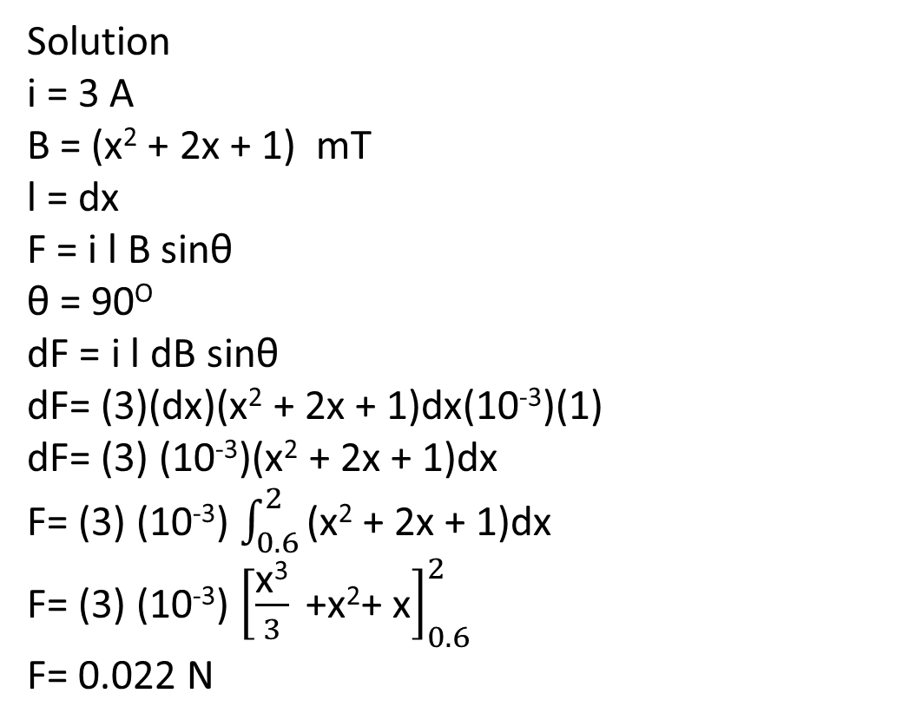
مثال 2 ص 67
في الشكل السلك ab طوله 140 cm والمسافة oa=60cm ويمر خلاله تيار كهربائي 3A سلط عليه مجال مغناطيسي غير منتظم B=(x² + 2x + 1) m T
جد مقدار واتجاه القوة المسلطة على السلك اذا كان المجال يؤثر باتجاه المحور z
Solution
i = 3 A
B = (x² + 2x + 1) mT
l = dx
F = i l B sinθ
θ = 90^{O}
dF = i l dB sinθ
dF= (3)(dx)(x² + 2x + 1)dx(10⁻³)(1)
dF= (3) (10⁻³)(x² + 2x + 1)dx
F= (3) (10⁻³) $\int_{0.6}^{2}{\text{(}\text{x}\text{2} \text{+ }\text{2}\text{x}\text{ + }\text{1}\text{)}\text{dx}}$
F= (3) (10⁻³) ${\left[\frac{\text{x}\text{3}}{3}\text{ +}\text{x}\text{2}\text{+ }\text{x}\right]}_{0.6}^{2}$
F= 0.022 N
z
a
b
o
x
y

Slide 8
2- عزم الازدواج على ملف يمر خلاله تيار كهربائي موجود في مجال مغناطيسي
أ- عند تسليط مجال مغناطيسي عمودي على سطح الملف
ب- عند تسليط مجال مغناطيسي ليس عمودي على سطح الملف بل كان يميل المجال المغناطيسي بزاوية مع الملف

Slide 9
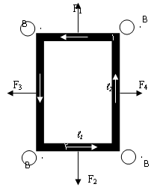
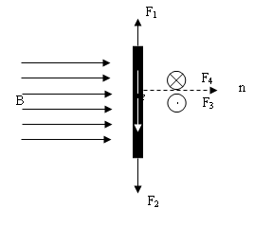
أ- عند تسليط مجال مغناطيسي عمودي على سطح الملف
عند تسليط مجال مغناطيسي عمودي على ملف مربع الشكل فيمكن استخدام العلاقة 6 على كل ضلع من اضلاعه عندما تكون الزاوية ѳ هي الزاوية المحصورة بين اتجاه التيار الكهربائي المار في السلك واتجاه المجال المغناطيسي
F= i l B sinѳ -------------- 6
وبتعويض معطيات كل ضلع نحصل على
F₁= i l₁ B sin90 -------------- 7
-F₂= i l₁ B sin90 -------------- 8
F₃= i l₂ B sin90 -------------- 9
-F₄= i l₂ B sin90 -------------- 10
So F₁= -F₂= i l₁ B
F₃= -F₄= i l₂ B
ان هذه القوة واقعه في مستوي واحد لذلك ليس لها عزم دوراني

Slide 10
ب- عند تسليط مجال مغناطيسي ليس عمودي على سطح الملف بل كان يميل المجال المغناطيسي بزاوية مع الملف
عند تسليط مجال مغناطيسي غير عمودي على ملف مربع الشكل بل يميل بزاوية مقدارها ф مع اتجاه السطح فسيتولد عزم دوراني حول المحور
من قانوم العزم T=Fd
حيث ان T هي العزم و F هي القوة و d هي ذراع القوة
ومن تعويض قيمة القوة المغناطيسية على سلك في علاقة العزم نحصل
T = F₁ d
ومن تعويض قيمة d حسب قانون جيب الزاوية نحصل على
T = F₁ l₂ sinф -------------- 11
ومن تعويض قيمة القوة بالعلاقة 7 في العلاقة 11 نحصل على

Slide 11
T = (i l₁ B) (l₂ sinф) -------- 12
ومن قانون المساحة الذي يساوي الطول في العرض
A= l₂ x l₁ ------------------- 13
وبتعويض العلاقة 13 في العلاقة 12 نحصل على
T = i A B sinф -------------- 14
يلاحظ ان العلاقة 14 تستخدم للفه واحد فقط اما في حالة ملف يتكون من عدد من الملفات عددها N من اللفات فتيمكن كتابه العلاقة 14 على النحو الاتي
T = N i A B sinф -------------- 14
يطلق على (N i A) باسم عزم ثنائي القطب المغناطيسي ويرمز له بالرمز µ حيث ان
µ = N i A ------------------- 15
وبتعويض العلاقة 15 في العلاقة 14 نحصل على
T = µ B sinф ---------------- 16

Slide 12
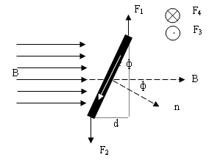
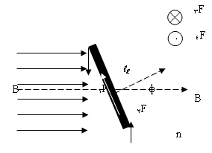

Slide 14
مثال 3 ص 71
ملف على شكل مستطيل طوله 40cm وعرضه 30cm وعدد لفاته 100 turns ويمر فيه تيار كهربائي شدته 1.5A موجود في مجال مغناطيسي منتظم B=0.4T . جد عزم الازدواج اذا كان اتجاه السطح يصنع مع اتجاه Bزاوية مقدارها
1- 90 درجة
2- 60 درجة
3- صفر
Solution
Length = 0.4 m
Width = 0.3 m
N = 100 turns
i = 1.5 A
B = 0.4 T
T = N i A B sinθ
1- θ = 90
T = (100)(1.5)[(0.4)(0.3)](0.4)(1)=7.2 N.m
2- θ = 60
T = (100)(1.5)[(0.4)(0.3)](0.4)(0.86)=6.2 N.m
3- θ = 0
T = 0

Slide 15
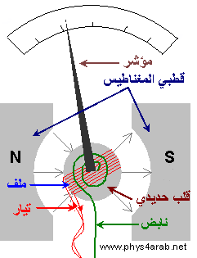
الكلفانومتر
يستخدم لقياس شدة التيارات الكهربائية المستمرة الضعيفة وقياس فرق الجهد الناتج عنها.
يتكون من ملف من الاسلاك معلق في مجال مغناطيسي ثابت. عند مرور تيار كهربائي خلال الملف يتولد عليه عزم ازدواج فيدور حول محور التعليق حيث سيدور معه المؤشرالمتصل به الذي يتحرك طرفه الاخر حول تدرجات بحيث ان مقدار انحراف المؤشر يتناسب مع شدة التيار المار في الملف كما ويتناسب مع فرق الجهد بين قطبي الملف.
ومن العلاقه 14
T = N i A B
ونتيجه من عزم دوران الملف سينضغط النابض
المربوط بالملف الذي سيحاول إعادة الملف الى
وضعة الطبيعي وبذلك ستولد عزم لي مضاد مقداره
T = K ф
حيث ان K ثابت اللي و ф زاوية البرم او الدوران.

Slide 16
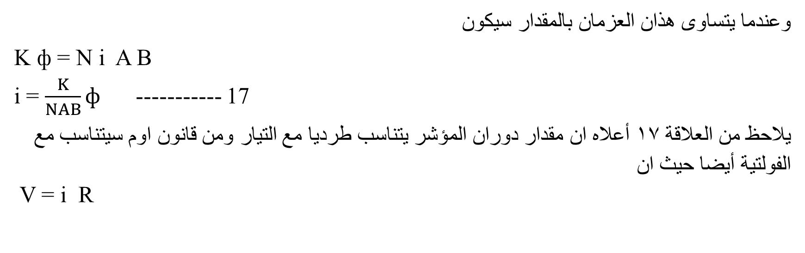
وعندما يتساوى هذان العزمان بالمقدار سيكون
K ф = N i A B
i = $\frac{K}{NAB}ф$ ----------- 17
يلاحظ من العلاقة 17 أعلاه ان مقدار دوران المؤشر يتناسب طرديا مع التيار ومن قانون اوم سيتناسب مع الفولتية أيضا حيث ان
V = i R

Slide 17
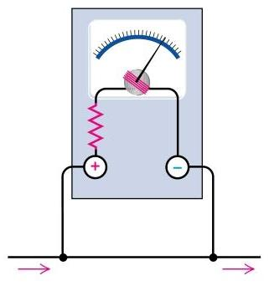
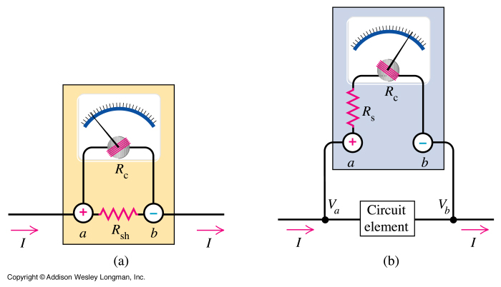




الفولتميتر
1- يستخدم لقياس فرق الجهد بين نقطتين
2- يتألف من كلفانوميتر مربوط معه على التوالي مقاومة كبيرة.
I_{G} التيار المار في الكلفانوميتر
I_{L} التيار المار في المقاومة الكبيرة
I التيار الكلي
I = I_{L} = I_{G}
V = V_{L} + V_{G}
V = I_{G} R_{G} + I_{L} R_{L}
V = I_{G} R_{G} + I_{G} R_{L}
R_{L} = $\frac{V−I_{G}R_{G}}{I_{G}}$
الاميتر
1- يستخدم لقياس شدة التيار الكهربائي
2- يتألف من كلفانوميتر مربوط معه على التوازي مقاومة صغيرة.
I_{G} التيار المار في الكلفانوميتر
I_{S} التيار المار في المقاومة الصغيرة
I التيار الكلي
I = I_{S} + I_{G}
V = V_{S} = V_{G}
I_{G} R_{G} = I_{S} R_{S} = (I-I_{G})R_{S}
I_{G} R_{G} = (I-I_{G})Rs
R_{S} = $\frac{I_{G}}{{I−I}_{G}}$ R_{G}

Slide 18
الكلفانوميتر القذفي
1- يستخدم لقياس مقدار الشحنة الكهربائية الناشئة عن تيارات كهربائية قصيرة الأمد.
2- هو كلفانوميتر ذو أسطوانة حديدية ذات عزم قصور ذاتي كبير وثابت لي لسلك التعليق صغير
وشكرا.
أعلاه المطلوب فقط من الكلفانومتر القذفي والباقي ترك

Slide 19
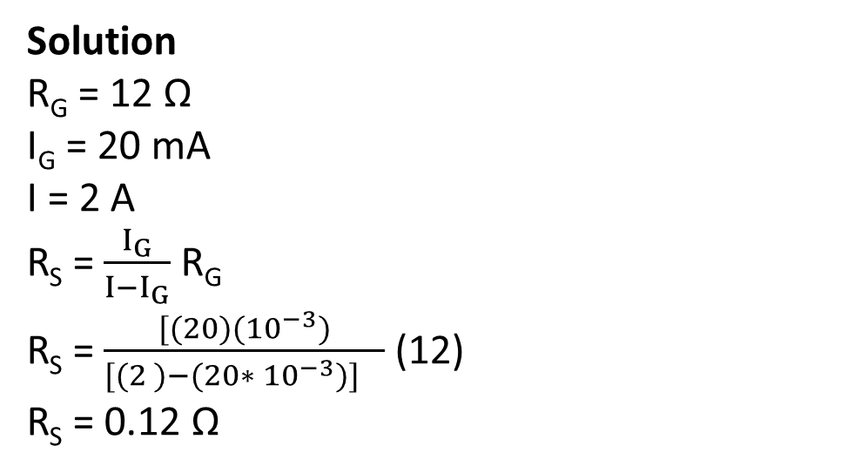
مثال 4 ص 76
كلفانومتر مقاومته الداخلية 12 Ω ينحرف مؤشره انحرافا كاملا عندما يمر خلاله تيار شدته 20 mA المطلوب تحويل هذا الكلفانومتر الى اميتر مدى قياسه 2A
Solution
R_{G} = 12 Ω
I_{G} = 20 mA
I = 2 A
R_{S} = $\frac{I_{G}}{{I−I}_{G}}$ R_{G}
R_{S} = $\frac{[(20)({10}^{−3})}{{[(2 )−(20∗ {10}^{−3})]}_{}}$ (12)
R_{S} = 0.12 Ω

Slide 20

مثال 5 ص 78
كلفانومتر مقاومته الداخلية 15 Ω ينحرف مؤشره انحرافا كاملا عندما يمر خلاله تيار شدته 12 mA المطلوب تحويل هذا الكلفانومتر الى فولتميتر مدى قياسه 10 Volt
Solution
R_{G} = 15 Ω
I_{G} = 12 mA
V = 10 Volt
R_{L} = $\frac{V−I_{G}R_{G}}{I_{G}}$
R_{L} = $\frac{\left(10\right)−[\left(12∗{10}^{−3}\right)\left(15\right)]}{(12∗{10}^{−3})}$
R_{L} = 818 Ω
مثال 6 ص 81 ترك
مثال 7 ص 82 ترك

Slide 21
تمارين الفصل الثاني
ت1

